Slide 1
Cyfleoedd Byd-eang: Adran Gwleidyddiaeth Ryngwladol

Slide 2
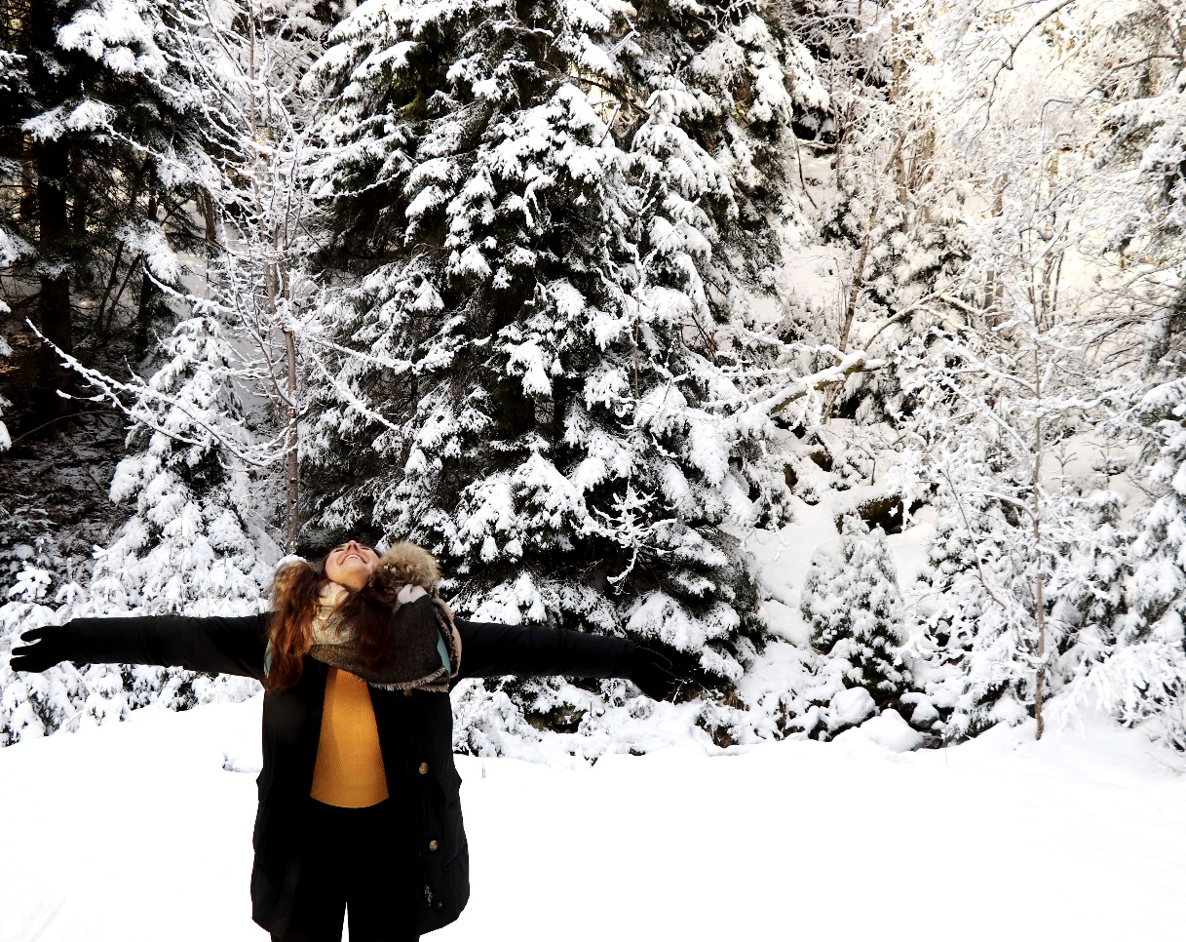
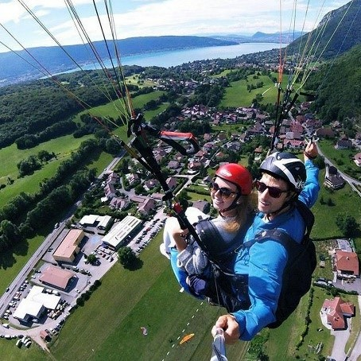
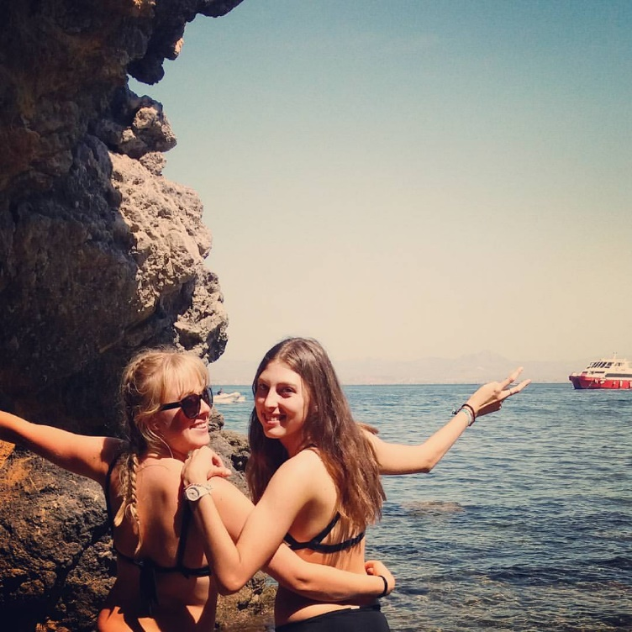
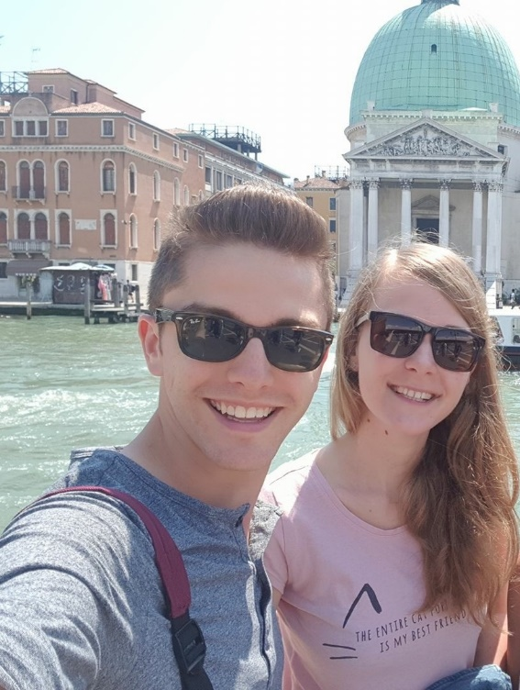
Pam mynd dramor?
Mae astudio, gweithio, neu wirfoddoli dramor yn rhoi'r cyfle i chi:
Ddwysáu ac ategu eich astudiaethau yn Aberystwyth
Cael profiad o ddiwylliant arall
Meithrin sgiliau bywyd
Dysgu iaith dramor
Ychwanegu at eich CV

Slide 3
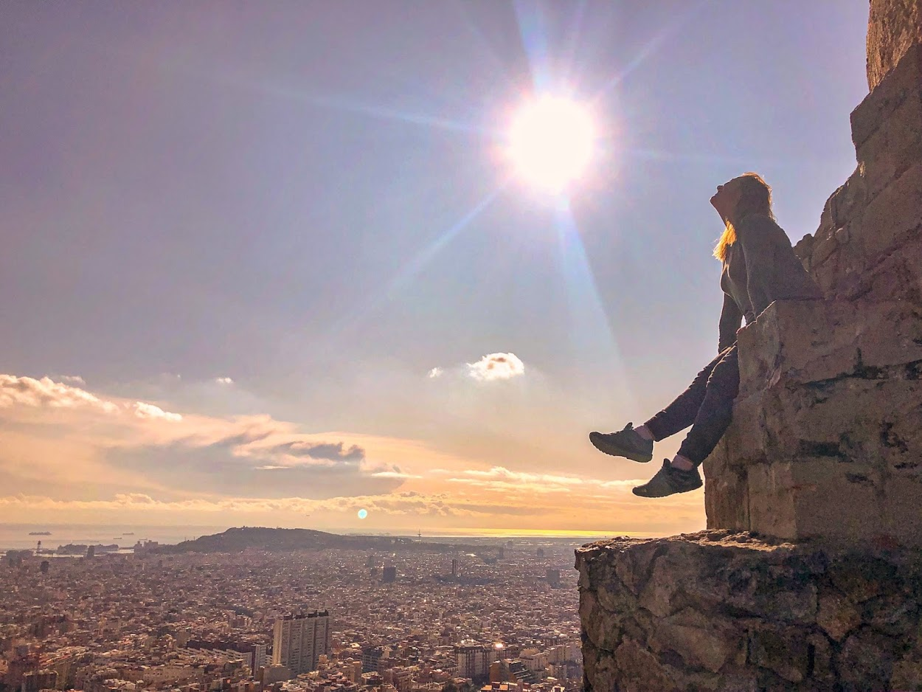
Pwy all fynd?
Am semester: Gall myfyrwyr ar lawer o raddau tair blynedd (gan gynnwys graddau anrhydedd cyfun) astudio dramor am semester yn eu hail flwyddyn
Am flwyddyn gyfan:
Myfyrwyr ar raddau sy’n cynnwys Blwyddyn Dramor
Myfyrwyr ar raddau sy’n cynnwys Blwyddyn mewn Diwydiant

Slide 4
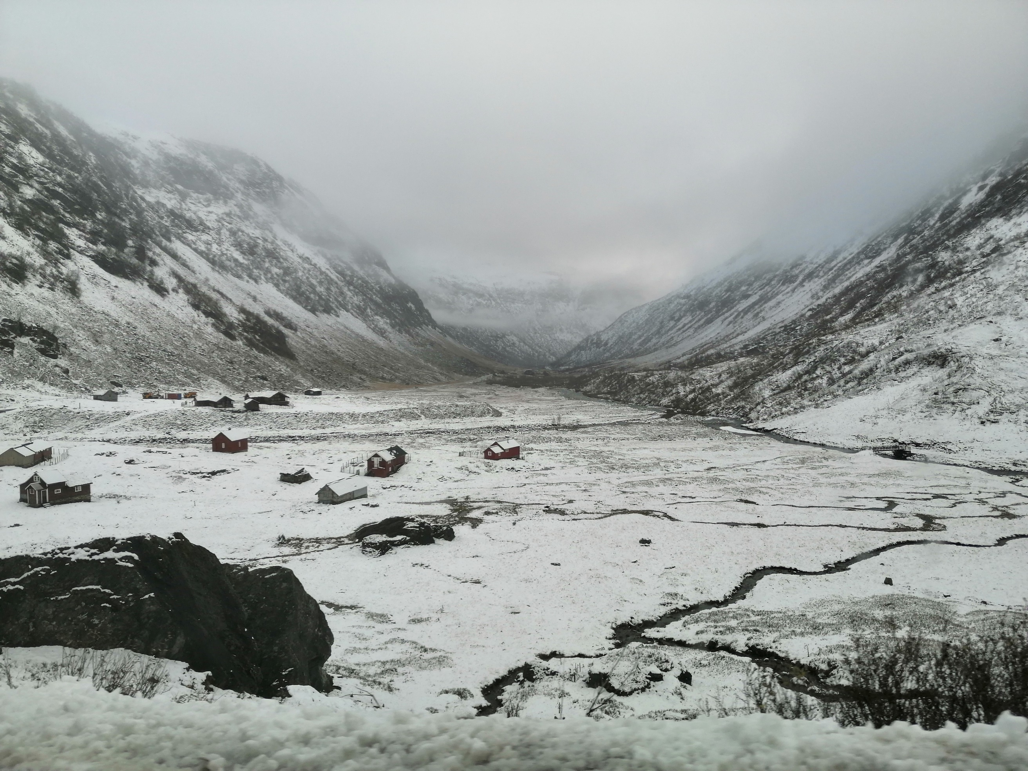
Ble gallaf fi fynd?
Astudio Dramor, Semester neu Flwyddyn
Prifysgolion sy’n bartneriaid inni ledled y byd
Ceir rhestr lawn fesul adran a gwlad ar ein gwefan
Pethau i'w hystyried:
• Y modiwlau a gynigir
• Cost (teithio, fisa, llety)
• Y profiad y mae arnoch ei eisiau
Dewiswch o leiaf 3

Slide 5
Sut mae'n gweithio o safbwynt academaidd?
Un semester
Bydd eich modiwlau dramor yn disodli eich modiwlau yn Aber
Dewiswch 30 credyd ECTS
Cytunwch ar eich dewis o fodiwlau gyda’r adran ym Mhrifysgol Aberystwyth a’r adran sy’n eich croesawu
Bydd eich credydau'n cael eu trosglwyddo, ond ni fydd y marciau'n effeithio ar eich cyfartaledd yn Aber
Blwyddyn Dramor yn rhan o’ch gradd
Nid yw’r modiwlau’n disodli modiwlau Aber
Dewiswch 60 credyd ECTS
Hyblygrwydd o ran y modiwlau y gallwch eu dewis
Rhaid ichi basio digon o gredydau, ond ni fydd y marciau'n effeithio ar eich cyfartaledd
Mae’n bosibl y bydd eich adran yn gofyn i chi gwblhau rhywfaint o waith wedi'i asesu yn ystod eich cyfnod dramor
Blwyddyn mewn Diwydiant
Gofynnwch i’ch cydlynydd Blwyddyn mewn Diwydiant sut y bydd eich blwyddyn yn cael ei hasesu
Ychwanegiad gwych i'ch CV

Slide 6
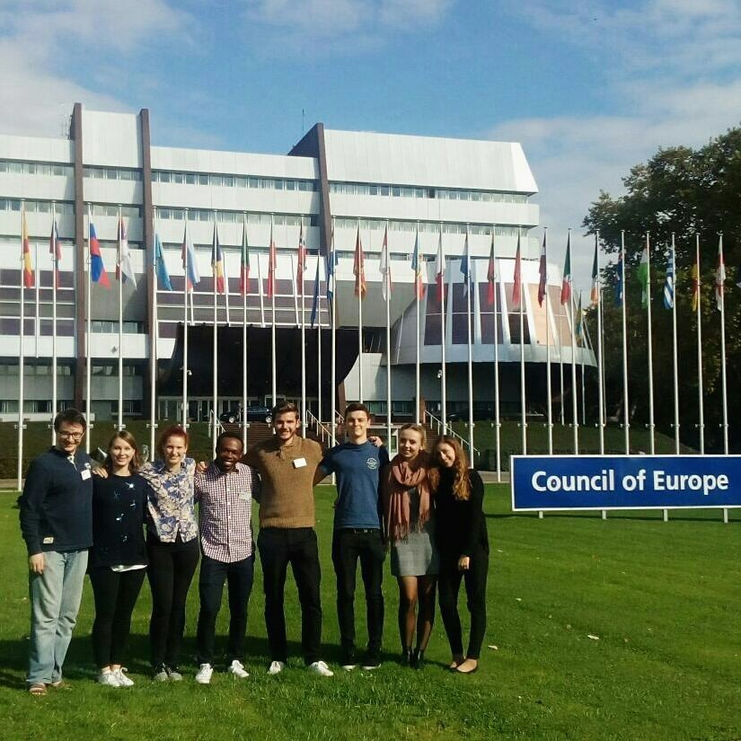
Beth yw’r gost?
Astudio Dramor, Semester neu Flwyddyn:
Dim angen talu ffioedd dysgu i’r brifysgol sy’n eich croesawu
Dim angen talu am lety ym Mhrifysgol Aber tra byddwch dramor
Gwnewch gais am Gyllid Myfyrwyr yn ôl eich arfer
Mae Cwmnïau Benthyciadau Myfyrwyr yn cynnig grantiau teithio
Yn ariannol, bydd angen ichi ystyried:
Costau teithio
Ffi fisa
Yswiriant iechyd
Llety
Costau byw

Slide 7
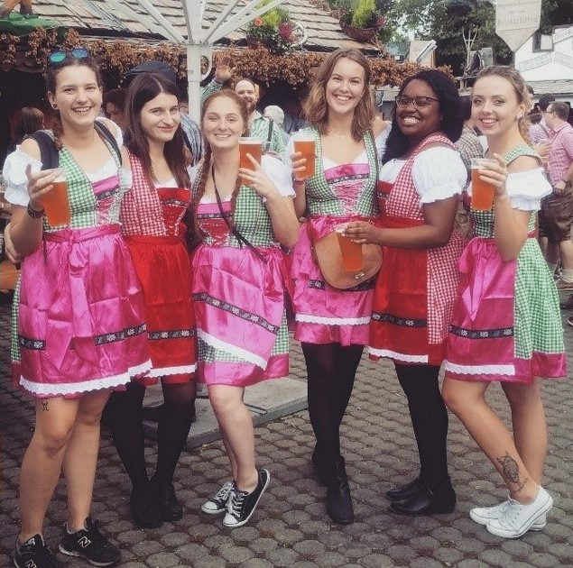
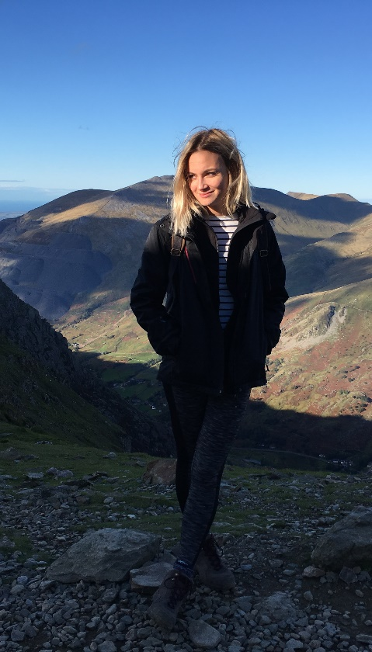
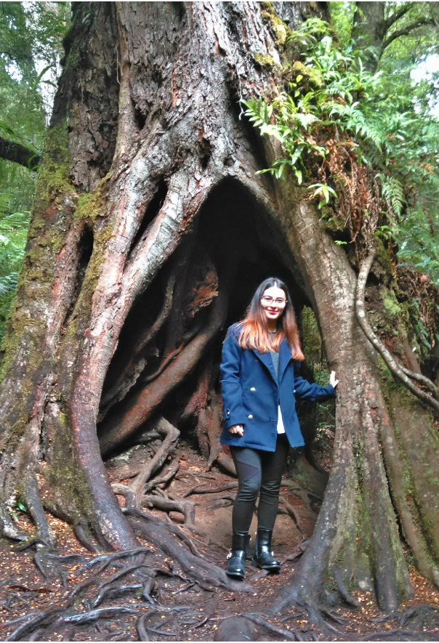
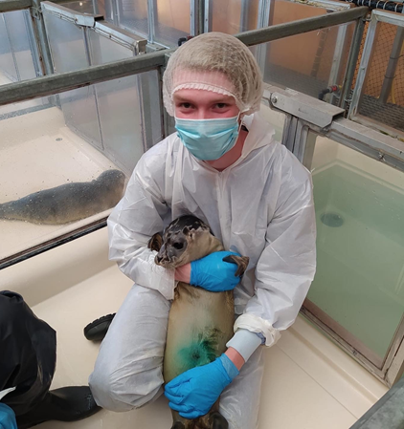
Sut mae gwneud cais?
Astudio Dramor, Semester neu Flwyddyn:
Gofynnwch i’ch cydlynydd adrannol (Aviva Guttmann, avg2@aber.ac.uk) a allwch chi fynd dramor yn ystod y tymor
Dewiswch 3 prifysgol a'u hanfon ato i'w cymeradwyo

Slide 8
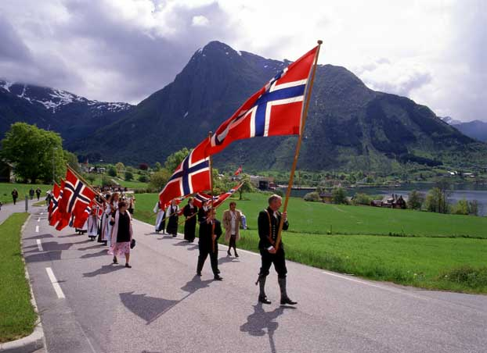
Y Camau Nesaf
Astudio Dramor, Semester neu Flwyddyn:
Byddaf fi’n clustnodi lleoedd i’r myfyrwyr dan sylw
Byddwch chi’n llenwi cais i’w gyflwyno i’r tîm Cyfleoedd Byd-eang
Byddaf fi’n eich enwebu i'r brifysgol a fydd yn eich croesawu a byddant hwy'n anfon y cyfarwyddiadau ymgeisio atoch
Byddwn yn eich cynorthwyo i wneud cais am unrhyw gyllid sydd ar gael

Slide 9
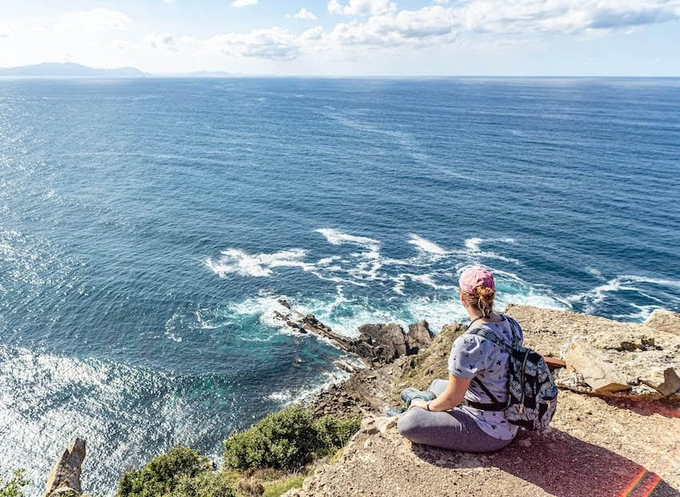
Arian grant
Nid oes angen i chi boeni am wneud cais am Arian Grant.
Bydd y tîm Cyfleoedd Byd-eang yn gofalu am hyn, yn pennu cynllun ar eich cyfer ac yn trefnu’r arian. Byddant yn trafod hyn oll â chi yn nes ymlaen.

Slide 10
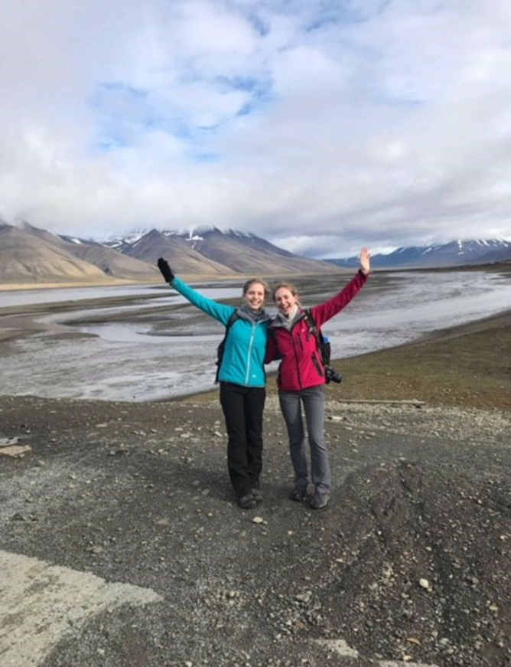
Sut gallaf gael mwy o wybodaeth?
Cysylltwch â’r Tîm Cyfleoedd Byd-eang!
Ewch i'n gwefan: https://www.aber.ac.uk/cy/global-opportunities/
Ebostiwch ni: global@aber.ac.uk
Galwch heibio: Dydd Mercher a dydd Iau, 1-4pm, Adeilad Cledwyn
Trefnwch apwyntiad gyda Kirsten Foerster (Swyddog Myfyrwyr sy’n mynd Dramor)
Siaradwch â'ch Cydlynydd Adrannol!
Aviva Guttmann, avg2@aber.ac.uk

